Slide 1

黑盒用例设计方法
深 圳 市 泽 林 信 息 咨 询 有 限 公 司
Shenzhen Zelin Information Consulting Co . , LTD

Slide 2
课程目 录
Chapter 1 黑盒测试的概念
Chapter 2 黑盒测试的实施过程
Chapter 3 黑盒用例设计技术 （重点）
Chapter 4 测试方法选择的综合策略

Slide 3

黑盒测试
黑盒测试的概念
什么是黑盒测试? 黑盒测试又称功能测试、数据驱动测试或基于规格说明书的测试，是一种从用户观点出发的测试。
黑盒测试示意图
测试人员把被测程序当作一个黑盒子。

Slide 4
黑盒测试
黑盒测试主要测试的错误类型有：
①不正确或遗漏的功能；
②接口、界面错误；
③性能错误；
④数据结构或外部数据访问错误；
⑤初始化或终止条件错误等等。

Slide 5
黑盒测试
黑盒测试用于回答以下问题：
1）如何测试功能的有效性？
2）何种类型的输入会产生好的测试用例？
3）系统是否对特定的输入值尤其敏感？
4）如何分隔数据类的边界？
5）系统能够承受何种数据率和数据量？
6）特定类型的数据组合会对系统产生何种影响？
Notes:
白盒测试在测试的早期采用，而黑盒测试主要用于测试的后期。黑盒测试故意不考虑控制结构，而是注意信息域。

Slide 6
黑盒测试
运用黑盒测试方法，可以导出满足以下标准的测试用例集：
1）所设计的测试用例能够减少达到合理测试所需的附加测试用例数；
2）所设计的测试用例能够告知某些类型错误的存在或不存在，而不是仅仅与特定测试相关的错误。

Slide 7
黑盒测试
用黑盒测试发现程序中的错误，必须在所有可能的输入条件和输出条件中确定测试数据，来检查程序是否都能产生正确的输出。但这是不可能的，因为穷举测试数量太大，无法完成。

Slide 8
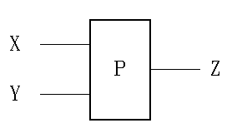
黑盒测试
假设一个程序P有输入量X和Y及输出量Z。在字长为32位的计算机上运行。若X、Y取整数，按黑盒方法进行穷举测试：
可能采用的测试数据组：
2³²×2³²＝2⁶⁴
如果测试一 组数据需要1毫秒，一年工作365× 24小时，完成所有测试需5亿年。
因此，我们只能在大量可能的数据中，选取其中一部分作为测试用例。

Slide 9
黑盒测试的实施过程
黑盒测试的实施过程
测试计划阶段
测试设计阶段
依据程序需求规格说明书或用户手册，按照一定规范化的方法进行软件功能划分和设计测试用例。
测试执行阶段
按照设计的测试用例执行测试;
自由测试(作为测试用例测试的补充)。
测试总结阶段

Slide 10
黑盒用例设计技术
等价类划分方法 （重点）
边界值分析方法 （重点）
错误推测方法 （了解）
因果图方法 （了解）
判定表驱动分析方法 （了解）
正交试验设计方法 （了解）
场景法 （重点）

Slide 11
等价类划分
是把所有可能的输入数据,即程序的输入域划分成若干部分（子集）,然后从每一个子集中选取少数具有代表性的数据作为测试用例.该方法是一种重要的,常用的黑盒测试用例设计方法.

Slide 12
等价类划分
方法简介
(1) 划分等价类:
等价类是指某个输入域的子集合.在该子集合中,各个输入数据对于揭露程序中的错误都是等效的.并合理地假定:测试某等价类的代表值就等于对这一类其它值的测试.因此,可以把全部输入数据合理划分为若干等价类,在每一个等价类中取一个数据作为测试的输入条件,就可以用少量代表性的测试数据.取得较好的测试结果.等价类划分可有两种不同的情况:有效等价类和无效等价类.

Slide 13
等价类划分
有效等价类
是指对于程序的规格说明来说是合理的,有意义的输入数据构成的集合.利用有效等价类可检验程序是否实现了规格说明中所规定的功能和性能。
无效等价类
与有效等价类的定义恰巧相反。无效等价类指对程序的规格说明是不合理的或无意义的输入数据所构成的集合。对于具体的问题，无效等价类至少应有一个，也可能有多个。
设计测试用例时,要同时考虑这两种等价类.因为,软件不仅要能接收合理的数据,也要能经受意外的考验.这样的测试才能确保软件具有更高的可靠性.

Slide 14
等价类划分
(2) 划分等价类的标准：
完备测试、避免冗余
划分等价类重要的是：集合的划分，划分为互不相交的一组子集，而子集的并是整个集合
并是整个集合：完备性
子集互不相交：保证一种形式的无冗余性
同一类中标识（选择）一个测试用例，同一等价类中，往往处理相同，相同处理映射到“相同的执行路径”

Slide 15
等价类划分
(3) 划分等价类的方法
下面给出六条确定等价类的原则
①在输入条件规定了取值范围或值的个数的情况下,则可以确立一个有效等价类和两个无效等价类。
如：输入值是学生成绩，范围是0～100
0 100
无效等价类
成绩<0
有效
等价类
1≤成绩≤100
无效等价类
成绩>100

Slide 16
等价类划分
②在输入条件规定了输入值的集合或者规定了“必须如何”的条件的情况下,可确立一个有效等价类和一个无效等价类。
③在输入条件是一个布尔量的情况下,可确定一个有效等价类和一个无效等价类。

Slide 17
等价类划分
(3) 划分等价类的方法
④在规定了输入数据的一组值（假定n个）,并且程序要对每一个输入值分别处理的情况下,可确立n个有效等价类和一个无效等价类。
例：输入条件说明学历可为:专科、本科、硕士、博士四种之一，则分别取这四种这四个值作为四个有效等价类，另外把四种学历之外的任何学历作为无效等价类。

Slide 18
等价类划分
⑤在规定了输入数据必须遵守的规则的情况下,可确立一个有效等价类（符合规则）和若干个无效等价类（从不同角度违反规则）。
⑥在确知已划分的等价类中各元素在程序处理中的方式不同的情况下,则应再将该等价类进一步的划分为更小的等价类。

Slide 19
等价类划分
(4) 设计测试用例
在确立了等价类后,可建立等价类表,列出所有划分出的等价类输入条件
有效等价类 无效等价类
.. ... ...
... ... ...
然后从划分出的等价类中按以下三个原则设计测试用例:
①为每一个等价类规定一个唯一的编号。
②设计一个新的测试用例,使其尽可能多地覆盖尚未被覆盖地有效等价类,重复这一步，直到所有的有效等价类都被覆盖为止。
③设计一个新的测试用例,使其仅覆盖一个尚未被覆盖的无效等价类,重复这一步，直到所有的无效等价类都被覆盖为止。

Slide 20
等价类划分
举例
例1：某程序规定：“输入三个整数 a 、 b 、 c 分别作为三边的边长构成三角形。通过程序判定所构成的三角形的类型，当此三角形为一般三角形、等腰三角形及等边三角形时，分别作计算 … ”。用等价类划分方法为该程序进行测试用例设计。
（三角形问题的复杂之处在于输入与输出之间的关系比较复杂。 ）

Slide 21
等价类划分
分析题目中给出和隐含的对输入条件的要求：
（1）整数 （2）三个数 （3）非零数
（4）正数 （5）两边之和大于第三边
（6）等腰 （7）等边
如果 a 、 b 、 c 满足条件（ 1 ） ~ （ 4 ），则输出下列四种情况之一：
如果不满足条件（5），则程序输出为 “ 非三角形 ” 。
如果三条边相等即满足条件（7），则程序输出为 “ 等边三角形 ” 。
如果只有两条边相等、即满足条件（6），则程序输出为 “ 等腰三角形 ” 。
如果三条边都不相等，则程序输出为 “ 一般三角形 ” 。

Slide 22
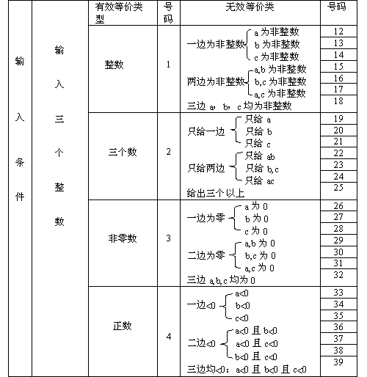
列出等价类表并编号
Notes:
当做三个输入框

Slide 23
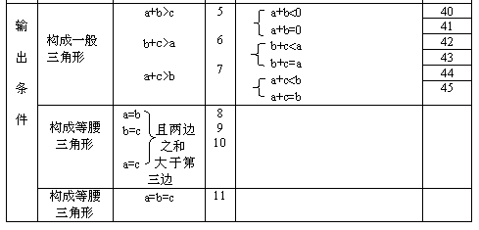
等价类划分
等价类表并编号（续上表）
边

Slide 24
等价类划分
覆盖有效等价类的测试用例：
a b c 覆盖等价类号码
3 4 5 （1）--（7）
4 4 5 （1）--（7），（8）
4 5 5 （1）--（7），（9）
5 4 5 （1）--（7），（10）
4 4 4 （1）--（7），（11）

Slide 25
无效等价类
覆盖无效等价类的测试用例：

Slide 26
等价类划分
例2：设有一个档案管理系统，要求用户输入以年月表示的日期。假设日期限定在1990年1月~2049年12月，并规定日期由6位数字字符组成，前4位表示年，后2位表示月。现用等价类划分法设计测试用例，来测试程序的“日期检查功能”。

Slide 27
等价类划分
1）划分等价类并编号
下表等价类划分的结果
输入等价类 | 有效等价类 | 无效等价类
日期的类型及长度 | ①6位数字字符 | ②有非数字字符 ③少于6位数字字符 ④多于6位数字字符
年份范围 | ⑤在1990~2049之间 | ⑥小于1990 ⑦大于2049
月份范围 | ⑧在01~12之间 | ⑨等于00 ⑩大于12

Slide 28
等价类划分
2）设计测试用例，以便覆盖所有的有效等价类在表中列出了3个有效等价类，编号分别为①、⑤、⑧，设计的测试用例如下：
测试数据 期望结果 覆盖的有效等价类
200211 输入有效 ①、⑤、⑧

Slide 29
无效等价类
3）为每一个无效等价类设计一个测试用例，设计结果如下：
测试数据 期望结果 覆盖的无效等价类
95June 无效输入 ②
20036 无效输入 ③
2001006 无效输入 ④
198912 无效输入 ⑥
205001 无效输入 ⑦
200100 无效输入 ⑨
200113 无效输入 ⑩

Slide 30
NextDate 函数等价类测试用例
NextDate 函数包含三个变量：month 、 day 和 year ，函数的输出为输入日期后一天的日期。 例如，输入为 2006年3月 7日，则函数的输出为 2006年3月8日 。
要求输入变量 month 、 day 和 year 均为整数值，并且满足下列条件：
（1）1≤month≤12
（2）1≤day≤31
（3）1812≤year≤2012

Slide 31
NextDate 函数等价类测试用例
有效等价类为：
M₁＝{月份：1≤月份≤12}
D₁＝{日期：1≤日期≤31}
Y₁＝{年：1812≤年≤2012}
若条件（ 1 ） ~ （ 3 ）中任何一个条件失效，则 NextDate 函数都会产生一个输出，指明相应的变量超出取值范围，比如 “month 的值不在 1-12 范围当中 ” 。显然还存在着大量的 year 、 month 、 day 的无效组合， NextDate 函数将这些组合作统一的输出： “ 无效输入日期 ” 。其无效等价类为：
M₂＝{月份：月份<1}
M₃＝{月份：月份>12}
D₂＝{日期：日期<1}
D₃＝{日期：日期>31}
Y₂＝{年：年<1812}
Y₃＝{年：年>2012}

Slide 32
NextDate 函数等价类测试用例
弱一般等价类测试用例
月份 日期 年 预期输出
6 15 1912 1912年6月16日
强一般等价类测试用例同弱一般等价类测试用例
注：弱——有单缺陷假设
健壮——考虑了无效值

Slide 33
NextDate 函数等价类测试用例
弱健壮等价类测试
用例ID 月份 日期 年 预期输出
WR₁ 6 15 1912 1912年6月16日
WR₂ －1 15 1912 月份不在1～12中
WR₃ 13 15 1912 月份不在1～12中
WR₄ 6 －1 1912 日期不在1～31中
WR₅ 6 32 1912 日期不在1～31中
WR₆ 6 15 1811 年份不在1812～2012中
WR₇ 6 15 2013 年份不在1812～2012中

Slide 34
NextDate 函数等价类测试用例
强健壮等价类测试
用例ID 月份 日期 年 预期输出
SR₁ －1 15 1912 月份不在1～12中
SR₂ 6 －1 1912 日期不在1～31中
SR₃ 6 15 1811 年份不在1812～2012中
SR₄ －1 －1 1912 两个无效一个有效
SR₅ 6 －1 1811 两个无效一个有效
SR₆ －1 15 1811 两个无效一个有效
SR₇ －1 －1 1811 三个无效

Slide 35
佣金问题等价类测试用例
它是根据佣金函数的输出值域定义等价类，来改进测试用例集合
输出销售额≤1000元 佣金10％
1000<销售额≤1800 佣金=100+(销售额-1000)*15%
销售额>1800 佣金=220+(销售额-1800)*20%
测试用例 枪机(45) 枪托(30) 枪管(25) 销售额 佣金
1 5 5 5 500 50
2 15 15 15 1500 175
3 25 25 25 2500 360
根据输出域选择输入值，使落在输出域等价类内，可以结合弱健壮测试用例结合。

Slide 36
问题讨论
问题：给出下面的有效和无效等价类
输入条件：“…统计全国各省、市、自治区的人口…”
输入条件：“标识符应以字母开头…”
输入条件：长度为1-20的字符串
输入条件：数据库中的值域, CHAR(20), NOT NULL

Slide 37
边界值分析法
边界值分析方法是对等价类划分方法的补充.
1）边界值分析方法的考虑:
长期的测试工作经验告诉我们,大量的错误是发生在输入或输出范围的边界上,而不是发生在输入输出范围的内部.因此针对各种边界情况设计测试用例,可以查出更多的错误。
使用边界值分析方法设计测试用例,首先应确定边界情况。通常输入和输出等价类的边界,就是应着重测试的边界情况.应当选取正好等于,刚刚大于或刚刚小于边界的值作为测试数据,而不是选取等价类中的典型值或任意值作为测试数据.

Slide 38
边界值分析法
与等价划分的区别
边界值分析不是从某等价类中随便挑一个作为代表，而是使这个等价类的每个边界都要作为测试条件。
边界值分析不仅考虑输入条件，还要考虑输出空间产生的测试情况。

Slide 39
边界值分析法
（2）基于边界值分析方法选择测试用例的原则
1）如果输入条件规定了值的范围,则应取刚达到这个范围的边界的值,以及刚刚超越这个范围边界的值作为测试输入数据。
例如，如果程序的规格说明中规定：“重量在10公斤至50公斤范围内的邮件，其邮费计算公式为……”。作为测试用例，我们应取10及50，还应取10.01,49.99,9.99及50.01等。

Slide 40
边界值分析法
2）如果输入条件规定了值的个数,则用最大个数,最小个数,比最小个数少一,比最大个数多一的数作为测试数据。
比如，一个输入文件应包括1~255个记录，则测试用例可取1和255，还应取0及256等。

Slide 41
边界值分析法
3）将规则1）和2）应用于输出条件，即设计测试用例使输出值达到边界值及其左右的值。
例如，某程序的规格说明要求计算出“每月保险金扣除额为0至1165.25元”，其测试用例可取0.00及1165.24、还可取-0.01及1165．26等。
再如一程序属于情报检索系统，要求每次”最少显示1条、最多显示4条情报摘要”，这时我们应考虑的测试用例包括1和4，还应包括0和5等。

Slide 42
边界值分析法
5）如果程序的规格说明给出的输入域或输出域是有序集合,则应选取集合的第一个元素和最后一个元素作为测试用例。
6）如果程序中使用了一个内部数据结构,则应当选择这个内部数据结构的边界上的值作为测试用例。
7）分析规格说明,找出其它可能的边界条件。

Slide 43
错误推测法
错误推测法: 基于经验和直觉推测程序中所有可能存在的各种错误, 从而有针对性的设计测试用例的方法。
错误推测方法的基本思想: 列举出程序中所有可能有的错误和容易发生错误的特殊情况,根据他们选择测试用例。
例如, 输入数据和输出数据为0的情况；输入表格为空格或输入表格只有一行. 这些都是容易发生错误的情况。可选择这些情况下的例子作为测试用例。

Slide 44
错误推测法
例如，针对例3，采用错误推测法还可补充设计一些测试用例：
1、 程序是否把空格作为回答
2、 在回答记录中混有标准答案记录
3、 除了标题记录外，还有一些的记录最后一个字符即不是2也不是 3
4、 有两个学生的学号相同
5、试题数是负数。

Slide 45
错误推测法
再如，测试一个对线性表（比如数组）进行排序的程序，可推测列出以下几项需要特别测试的情况：
1）输入的线性表为空表；
2）表中只含有一个元素；
3）输入表中所有元素已排好序；
4）输入表已按逆序排好；
5）输入表中部分或全部元素相同。

Slide 46
因果图方法
前面介绍的等价类划分方法和边界值分析方法,都是着重考虑输入条件,但未考虑输入条件之间的联系, 相互组合等。
考虑输入条件之间的相互组合,可能会产生一些新的情况. 但要检查输入条件的组合不是一件容易的事情, 即使把所有输入条件划分成等价类,他们之间的组合情况也相当多. 因此必须考虑采用一种适合于描述对于多种条件的组合,相应产生多个动作的形式来考虑设计测试用例。这就需要利用因果图（ Cause一Effect Graphics ）方法。
采用因果图方法能够帮助我们按一定步骤，高效率地选择测试用例，同时还能为我们指出，程序规格说明描述中存在着什么问题。

Slide 47
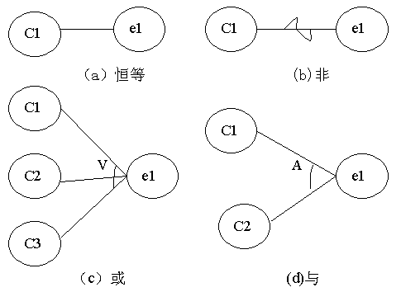
因果图介绍
4种符号分别表示了规格说明中向4种因果关系。

Slide 48
因果图介绍
因果图中使用了简单的逻辑符号，以直线联接左右结点。左结点表示输入状态（或称原因），右结点表示输出状态（或称结果）。
Ci表示原因，通常置于图的左部；ei表示结果，通常在图的右部。ci和ei均可取值0或1，0表示某状态不出现，1表示某状态出现。

Slide 49
因果图概念
关系
①恒等：若ci是1，则ei也是1；否则ei为0。
②非：若ci是1，则ei是0；否则ei是1。
③或：若c1或c2或c3是1，则ei是1；否则ei为0。“或”可有任意个输入。
④与：若c1和c2都是1，则ei为1；否则ei为0。“与”也可有任意个输入。

Slide 50
因果图概念
约束
输入状态相互之间还可能存在某些依赖关系，称为约束。例如, 某些输入条件本身不可能同时出现。输出状态之间也往往存在约束。在因果图中,用特定的符号标明这些约束。

Slide 51
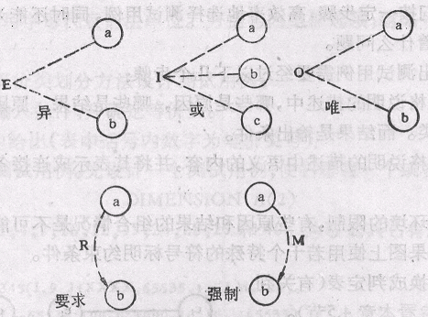
因果图概念

Slide 52
因果图概念
输入条件的约束有以下4类：
① E约束（异）：a和b中至多有一个可能为1，即a和b不能同时为1。
② I约束（或）：a、b和c中至少有一个必须是1，即 a、b 和c不能同时为0。
③ O约束（唯一）；a和b必须有一个，且仅有1个为1。
④R约束（要求）：a是1时，b必须是1，即不可能a是1时b是0。
输出条件约束类型
输出条件的约束只有M约束（强制）：若结果a是1，则结果b强制为0。

Slide 53
因果图方法
因果图方法最终生成的是判定表。它适合于检查程序输入条件的各种组合情况。利用因果图生成测试用例的基本步骤:
(1) 分析软件规格说明描述中, 那些是原因(即输入条件或输入条件的等价类),那些是结果(即输出条件), 并给每个原因和结果赋予一个标识符。
(2) 分析软件规格说明描述中的语义.找出原因与结果之间, 原因与原因之间对应的关系. 根据这些关系,画出因果图。
(3) 由于语法或环境限制, 有些原因与原因之间,原因与结果之间的组合情况不不可能出现. 为表明这些特殊情况, 在因果图上用一些记号表明约束或限制条件。
(4) 把因果图转换为判定表。
(5) 把判定表的每一列拿出来作为依据,设计测试用例。

Slide 54
因果图方法举例
例4：某软件规格说明书包含这样的要求：第一列字符必须是A或B，第二列字符必须是一个数字，在此情况下进行文件的修改，但如果第一列字符不正确，则给出信息L；如果第二列字符不是数字，则给出信息M。
解答：根据题意，原因和结果如下：

Slide 55
因果图方法举例
原因：
1——第一列字符是A；
2——第一列字符是B；
3——第二列字符是一数字。
结果：
21——修改文件；
22 ——给出信息L；
23——给出信息M。

Slide 56
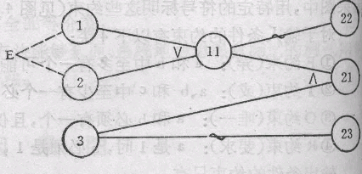
因果图方法举例
其对应的因果图如下：
11为中间节点；考虑到原因1和原因2不可能同时为1，因此在因果图上施加E约束。
原因：
1——第一列字符是A；
2——第一列字符是B；
3——第二列字符是一数字。
结果：
21——修改文件；
22 ——给出信息L；
23——给出信息M。

Slide 57
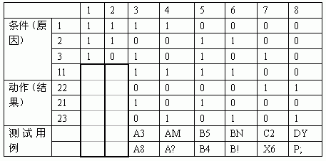
因果图方法举例
根据因果图建立判定表。
表中8种情况的左面两列情况中，原因①和原因②同时为1，这是不可能出现的，故应排除这两种情况。表的最下一栏给出了6种情况的测试用例，这是我们所需要的数据。

Slide 58
因果图方法举例
例5：有一个处理单价为5角钱的饮料的自动售货机软件测试用例的设计。 其规格说明如下：若投入5角钱或1元钱的硬币，押下〖橙汁〗或〖啤酒〗的按钮，则相应的饮料就送出来。若售货机没有零钱找，则一个显示〖零钱找完〗的红灯亮，这时在投入1元硬币并押下按钮后，饮料不送出来而且1元硬币也退出来；若有零钱找，则显示〖零钱找完〗的红灯灭，在送出饮料的同时退还5角硬币。

Slide 59
因果图方法举例
分析这一段说明，列出原因和结果
原因：
1.售货机有零钱找 2.投入1元硬币
3.投入5角硬币 4.押下橙汁按钮
5.押下啤酒按钮
结果：
21. 售货机〖零钱找完〗灯亮
22. 退还1元硬币
23. 退还5角硬币
24. 送出橙汁饮料
25. 送出啤酒饮料

Slide 60
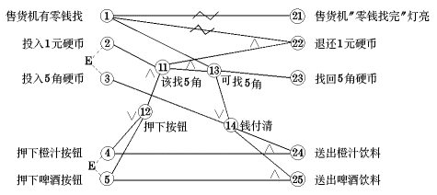
因果图方法举例
画出因果图，如图所示。
所有原因结点列在左边，所有结果结点列在右边。
建立中间结点，表示处理的中间状态。
中间结点： 11. 投入1元硬币且押下饮料按钮
12. 押下〖橙汁〗或〖啤酒〗的按钮
13. 应当找5角零钱并且售货机有零钱找
14. 钱已付清

Slide 61
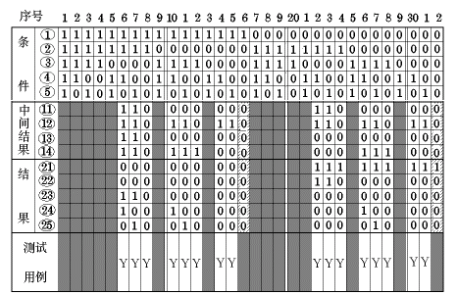
转换成判定表：

Slide 62
因果图方法举例
在判定表中，阴影部分表示因违反约束条件的不可能出现的情况，删去。第16列与第32列因什么动作也没做，也删去。最后可根据剩下的16列作为确定测试用例的依据。

Slide 63
因果图方法小结
因果图方法是一个非常有效的黑盒测试方法，它能够生成没有重复性的且发现错误能力强的测试用例，而且对输入、输出同时进行了分析。
从因果图生成的测试用例（局部,组合关系下的）包括了所有输入数据的取TRUE与取FALSE的情况,构成的测试用例数目达到最少,且测试用例数目随输入数据数目的增加而线性地增加。
如果哪个开发项目在设计阶段就采用了判定表，也就不必再画因果图，而是可以直接利用判定表设计测试用例了。

Slide 64
判定表驱动测试方法
前面因果图方法中已经用到了判定表。判定表（Decision Table）是分析和表达多逻辑条件下执行不同操作的工具。
在程序设计发展的初期,判定表就已被当作编写程序的辅助工具了，因为它可以把复杂的逻辑关系和多种条件组合的情况表达得既具体又明确。

Slide 65
判定表驱动测试方法
下表是一张关于科技书阅读指南的判定驱动表：3个问题8种情况

Slide 66
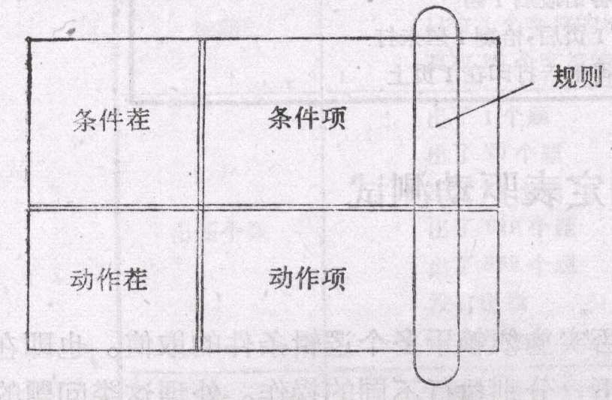
判定表组成
判定表通常由四个部分组成：
条件桩
动作桩
条件项
动作项

Slide 67
判定表组成
判定表通常由四个部分组成：
条件桩（Condition Stub）:列出了问题的所有条件，通常认为列出得条件的次序无关紧要。
动作桩（Action Stub）:列出了问题规定可能采取的操作，这些操作的排列顺序没有约束。
条件项（Condition Entry）:列出针对它左列条件的取值，在所有可能情况下的真假值。
动作项（Action Entry）:列出在条件项的各种取值情况下应该采取的动作。

Slide 68
规则及规则合并
规则:任何一个条件组合的特定取值及其相应要执行的操作称为规则。在判定表中贯穿条件项和动作项的一列就是一条规则。显然,判定表中列出多少组条件取值,也就有多少条规则,既条件项和动作项有多少列。
化简：就是规则合并有两条或多条规则具有相同的动作，并且其条件项之间存在着极为相似的关系。

Slide 69
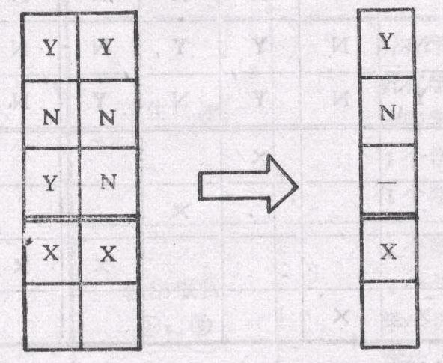
规则及规则合并举例
如右图左端，两规则动作项一样，条件项类似，在1、2条件项分别取Y、N时，无论条件3取何值，都执行同一操作。即要执行的动作与条件3无关。于是可合并。“-”表示与取值无关。

Slide 70
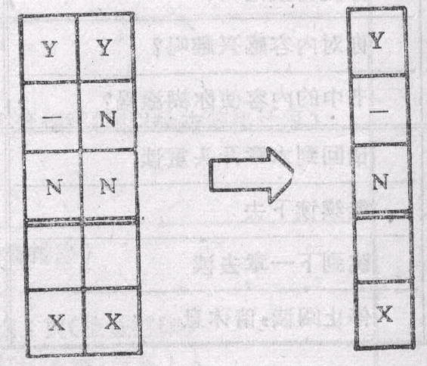
规则及规则合并举例
与上类似，右图中，无关条件项“-”可包含其他条件项取值，具有相同动作的规则可合并

Slide 71
规则及规则合并举例

Slide 72
判定表驱动测试方法
判定表的建立步骤:（根据软件规格说明）
①确定规则的个数.假如有n个条件。每个条件有两个取值（0,1）,故有2^{n}种规则。
②列出所有的条件桩和动作桩。
③填入条件项。
④填入动作项。等到初始判定表。
⑤简化.合并相似规则（相同动作）。

Slide 73
建立判定表举例
例5：问题要求：”……对功率大于50马力的机器、维修记录不全或已运行10年以上的机器，应给予优先的维修处理……” 。这里假定，“维修记录不全”和“优先维修处理”均已在别处有更严格的定义 。请建立判定表。

Slide 74
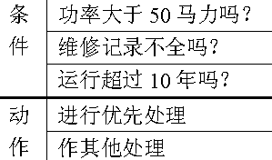
建立判定表举例
解答：
①确定规则的个数：这里有3个条件，每个条件有两个取值，故应有2*2*2=8种规则。
②列出所有的条件茬和动作茬：

Slide 75
建立判定表举例
③填人条件项。可从最后1行条件项开始，逐行向上填满。如第三行是： Y N Y N Y N Y N 第二行是： Y Y N N Y Y N N 等等。
④填人动作桩和动作顶。这样便得到形如图的初始判定表。

Slide 76
建立判定表举例
⑤化简。合并相似规则后得到图。

Slide 77
判定表在功能测试中的应用
判定表的优点和缺点
优点：
它能把复杂的问题按各种可能的情况一一列举出来，简明而易于理解，也可避免遗漏。
缺点：
不能表达重复执行的动作，例如循环结构。

Slide 78
判定表在功能测试中的应用
B. Beizer 指出了适合使用判定表设计测试用例的条件:
①规格说明以判定表形式给出,或很容易转换成判定表。
②条件的排列顺序不会也不影响执行哪些操作。
③规则的排列顺序不会也不影响执行哪些操作。
④每当某一规则的条件已经满足,并确定要执行的操作后,不必检验别的规则。
⑤如果某一规则得到满足要执行多个操作,这些操作的执行顺序无关紧要。
B。Beizer提出这5个必要条件的目的是为了使操作的执行完全依赖于条件的组合。其实对于某些不满足这几条的判定表，同样可以借以设计测试用例，只不过尚需增加其它的测试用例罢了。

Slide 79
正交试验设计法
利用因果图来设计测试用例时, 作为输入条件的原因与输出结果之间的因果关系,有时很难从软件需求规格说明中得到。往往因果关系非常庞大,以至于据此因果图而得到的测试用例数目多的惊人，给软件测试带来沉重的负担，为了有效地,合理地减少测试的工时与费用,可利用正交实验设计方法进行测试用例的设计。

Slide 80
正交试验设计法步骤
1. 提取功能说明,构造因子--状态表
把影响实验指标的条件称为因子.而影响实验因子的条件叫因子的状态. 首先要根据被测试软件的规格说明书找出影响其功能实现的操作对象和外部因素,把他们当作因子,而把各个因子的取值当作状态.
2. 加权筛选,生成因素分析表
对因子与状态的选择可按其重要程度分别加权.可根据各个因子及状态的作用大小,出现频率的大小以及测试的需要,确定权值的大小。
4. 利用正交表构造测试数据集
正交表的推导依据Galois理论（这里省略,需要时可查数理统计方面的教材）。

Slide 81
正交试验法例子—银行转账
例子说明：
进行测试例估计和设计的依据是需求规格说明书和设计说明书。一般的步骤如下：
1. 分析影响测试对象的要素；
2. 为每个要素确定取值；
3. 使用标准直角矩阵生成初始测试例集；
4. 在初始测试例集上依据对测试对象的分析来进行测试例集的修改；
5. 把测试例转化为可以测试执行使用的测试例。

Slide 82
正交试验法例子
例如在对某一应用系统的转账功能进行测试过程中，利用正交矩阵生成测试用例步骤如下：
标号 | 影响测试规格的要素 | 取值1 | 取值2 | 值3 | 值4
1 | 用户权限 | 有转账权限 | 无转账权限
2 | 票据号 | 票据号有效 | 票据号无效
3 | 账号 | 账号有效 | 账号无效
4 | 转账金额 | 转账金额小于或等于用户实际金额 | 转账金额大于用户实际金额
5 | 转账方式 | 同城不同行转账 | 同行转账 | 地址汇 | 地信汇

Slide 83
正交试验法例子
1．约束条件分析：P5L4
P表示影响测试规格要素个数；L表示影响测试规格要素的最大取值个数
在本例中P=5,L=4
2．生成标准测试例集矩阵：
根据以上约束条件分析得出的P、L值，对应直角矩阵测试例生成工具得出以下测试例矩阵

Slide 84
正交试验法例子
用例矩阵表：
编号 | 用户权限 | 票据号 | 账号 | 转账金额 | 转账方式
1 | 1 | 1 | 1 | 1 | 1
2 | 1 | 2 | 2 | 2 | 2
3 | 1 | 3 | 3 | 3 | 3
4 | 1 | 4 | 4 | 4 | 4
5 | 2 | 1 | 2 | 3 | 4
6 | 2 | 2 | 1 | 4 | 3
7 | 2 | 3 | 4 | 1 | 2
8 | 2 | 4 | 3 | 2 | 1
9 | 3 | 1 | 3 | 4 | 2
10 | 3 | 2 | 4 | 3 | 1
11 | 3 | 3 | 1 | 2 | 4
12 | 3 | 4 | 2 | 1 | 3
13 | 4 | 1 | 4 | 2 | 3
14 | 4 | 2 | 3 | 1 | 4
15 | 4 | 3 | 2 | 4 | 1
16 | 4 | 4 | 1 | 3 | 2
Notes:
说明：首先分析第一个要素“用户权限”，其取值只有2个，即“用户权限”的值只有可能是1或2，这样3和4的取值所在的情况就可以删除，之后在考虑“用户权限”的2个取值的具体情况，一个是用户权限有效（1），另一个是用户权限无效（2），当取值为有效时，所有的情况都可以保留，当取值为无效时，只保留一个就可以了（一旦最高优先级的条件不能满足，那么其他低优先级的条件就不需要考虑），然后用同样的方法判断其他的条件，最后等到一个临时结果(编号1，2，5)，这时可以从最后一个要素开始分析，要使最后一个要素有意义那前4个要素必须都成立（值为1），而要素“转帐方式”有4种取值而现在的结果中有效情况只有一种（No1），所以可以增加3种（即，见表4中No2，3，4）。现在考虑要素“转帐金额”，可以增加在前3个要素都成立时，“转帐金额”取值为大于用户实际金额的情况（即，见表4中No5）。接着考虑要素“帐号”，可以增加在前2个要素都成立时，“帐号”取值为帐号无效的情况（即，见表4中No6）。接着考虑要素“票据号”，可以增加在第一个要素都成立时，“票据号”取值为票据号无效的情况（即，见表4中No7）。这样就补齐了所有的情况，从而得到最终结果

Slide 85
正交试验法例子
筛选测试矩阵：
编号 | 用户权限 | 票据号 | 账号 | 转账金额 | 转账方式
1 | 1 | 1 | 1 | 1 | 1
2 | 1 | 2 | 2 | 2 | 2
3 | 1 | 3 | 3 | 3 | 3
4 | 1 | 4 | 4 | 4 | 4
5 | 2 | 1 | 2 | 3 | 4
6 | 2 | 2 | 1 | 4 | 3
7 | 2 | 3 | 4 | 1 | 2
8 | 2 | 4 | 3 | 2 | 1
9 | 3 | 1 | 3 | 4 | 2
10 | 3 | 2 | 4 | 3 | 1
11 | 3 | 3 | 1 | 2 | 4
12 | 3 | 4 | 2 | 1 | 3
13 | 4 | 1 | 4 | 2 | 3
14 | 4 | 2 | 3 | 1 | 4
15 | 4 | 3 | 2 | 4 | 1
16 | 4 | 4 | 1 | 3 | 2
由于测试例矩阵是根据影响要素条件最大取值个数得出，因此不是所有影响要素的取值个数都与最大值相等，因此应将矩阵中不存在的测试例条件删除。

Slide 86
正交试验法例子
修改测试矩阵：
编号 | 用户权限 | 票据号 | 账号 | 转账金额 | 转账方式
1 | 1 | 1 | 1 | 1 | 1
2 | 1 | 1 | 1 | 1 | 2
3 | 1 | 1 | 1 | 1 | 3
4 | 1 | 1 | 1 | 1 | 4
5 | 1 | 1 | 1 | 2 | -
6 | 1 | 1 | 2 | - | -
7 | 1 | 2 | - | - | -
8 | 2 | - | - | - | -
注 ：由于测试例矩阵是根据影响要素条件最大取值个数得出的，因此在删除测试例时 应将因此导 致测试矩阵范围不完整的测试例补充完整。
说明：编号5，6，7，8的情况中有“-”，其意义为“取任何值都不影响结果”

Slide 87
正交试验法例子
生成测试用例：
编号 | 用户权限 | 票据号 | 账号 | 转账金额 | 转账方式
1 | 有转账权限 | 票据号有效 | 账号有效 | 转账金额大于或等于用户实际金额 | 同城不同行转账
2 | 有转账权限 | 票据号有效 | 账号有效 | 转账金额大于或等于用户实际金额 | 同行转账
3 | 有转账权限 | 票据号有效 | 账号有效 | 转账金额大于或等于用户实际金额 | 异地电汇
4 | 有转账权限 | 票据号有效 | 账号有效 | 转账金额大于或等于用户实际金额 | 异地信汇
5 | 有转账权限 | 票据号有效 | 账号有效 | 转账金额小于用户实际金额
6 | 有转账权限 | 票据号有效 | 账号无效
7 | 有转账权限 | 票据号无效
8 | 无转账权限

Slide 88
场景法
场景法也叫流程分析法，是将软件系统的某个流程看成路径，用路径分析的方法来设计测试用例。根据流程的顺序依次进行组合，使得流程的各个分支都能走到。
现在的软件几乎都是用事件触发来控制流程的，事件触发时的情景便形成了场景，而同一事件不同的触发顺序和处理结果就形成事件流。这种在软件设计方面的思想也可以引入到软件测试中，可以比较生动地描绘出事件触发时的情景，有利于测试设计者设计测试用例，同时使测试用例更容易理解和执行。
Notes:
在测试一个软件的时候，在场景法中，测试流程是软件功能按照正确的事件流实现的一条正确流程，那么我们把这个成为该软件的基本流；而凡是出现故障或缺陷的过程，就用备选流加以标注，这样的话，备选流就可以是从基本流来的，或是由备选流中引出的。所以在进行图示的时候，就会发现每个事件流的颜色是不同的。
基本流和备选流：如下图所示，图中经过用例的每条路径都用基本流和备选流来表示，直黑线表示基本流，是经过用例的最简单的路径。备选流用不同的色彩表示，一个备选流可能从基本流开始，在某个特定条件下执行，然后重新加入基本流中（如备选流1和3）；也可能起源于另一个备选流（如备选流2），或者终止用例而不再重新加入到某个流（如备选流2和4）。

Slide 89
场景法应用
基本流和备选流：如下图所示，图中经过用例的每条路径都用基本流和备选流来表示，直黑线表示基本流，是经过用例的最简单的路径。备选流用不同的色彩表示，一个备选流可能从基本流开始，在某个特定条件下执行，然后重新加入基本流中（如备选流1和3）；也可能起源于另一个备选流（如备选流2），或者终止用例而不再重新加入到某个流（如备选流2和4）

Slide 90
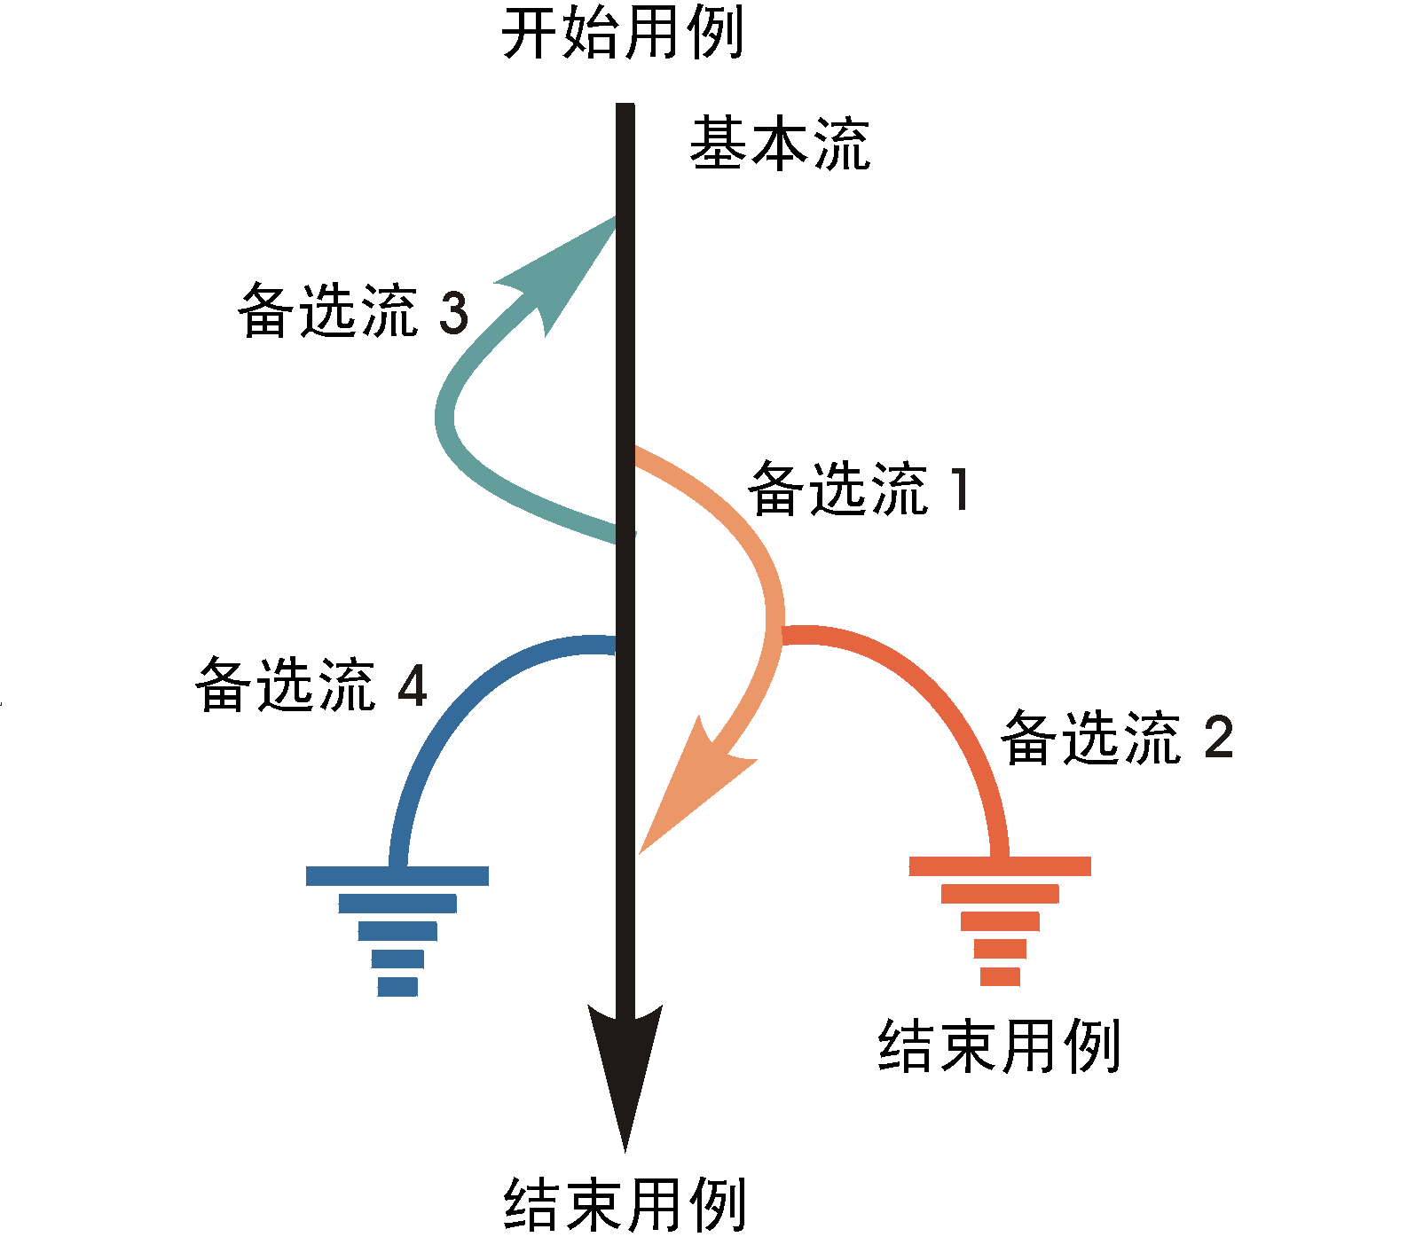
场景法应用
Notes:
右图中经过用例的每条路径都用基本流和备选流来表示，直黑线表示基本流，是经过用例的最简单的路径。备选流用不同的彩色表示，一个备选流可能从基本流开始，在某个特定条件下执行，然后重新加入基本流中（如备选流 1 和 3）；也可能起源于另一个备选流（如备选流 2），或者终止用例而不再重新加入到某个流（如备选流 2 和 4）。

Slide 91
场景法应用
每个经过用例的可能路径，可以确定不同的用例场景。从基本流开始，再将基本流和备选流结合起来，可以确定以下用例场景：
场景 1 基本流
场景 2 基本流 备选流 1
场景 3 基本流 备选流 1 备选流 2
场景 4 基本流 备选流 3
场景 5 基本流 备选流 3 备选流 1
场景 6 基本流 备选流 3 备选流 1 备选流 2
场景 7 基本流 备选流 4
场景 8 基本流 备选流 3 备选流 4

Slide 92
场景法设计步骤一
1.根据说明，描述出程序的基本流及各项备选流
2. 根据基本流和各项备选流生成不同的场景
3. 对每一个场景生成相应的测试用例
4. 对生成的所有测试用例重新复审，去掉多余的测试用例，测试用例确定后，对每一个测试用例确定测试数据值

Slide 93
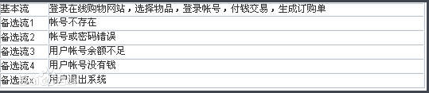
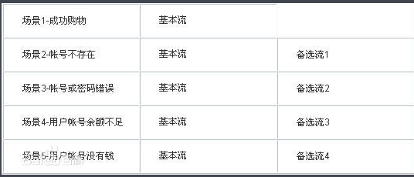
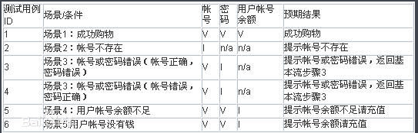
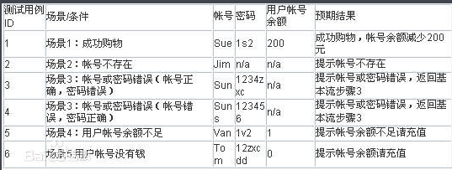
场景法设计步骤二

Slide 94
场景法例子1--ATM

Slide 95
场景法例子1

Slide 96
场景法例子1
对于这7个场景中的每一个场景都需要确定测试用例。可以采用矩阵或决策表来确定和管理测试用例。下面显示了一种通用格式，其中各行代表各个测试用例，而各列则代表测试用例的信息。本示例中，对于每个测试用例，存在一个测试用例ID、条件（或说明）、测试用例中涉及的所有数据元素（作为输入或已经存在于数据库中）以及预期结果。

Slide 97
场景法例子1

Slide 98
场景法例子2-在线购物系统
我们都在当当网或china-pub华章网上书店都订购过书籍，整个订购过程为：用户登录到网站后，进行书籍的选择，当选好自己心仪的书籍后进行订购，这时把所需图书放进购物车，等进行结帐的时候，用户需要登录自己注册的帐号，登录成功后，进行结帐并生成订单，整个购物过程结束。
那么我们通过以上的描述，从中确定哪是基本流，哪些是备选流：

Slide 99
场景法例子2
基本流 | 用户登录到网站，书籍的选择，进行订购，把所需图书放进购物车，等进行结帐的时候，登录自己的帐号，登录成功后，生成订单
备选流1 | 帐号不存在
备选流2 | 帐号错误
备选流3 | 密码错误
备选流4 | 无选购书籍
备选流x | 退出系统

Slide 100
场景法例子2
根据基本流和备选流来确定场景：
场景1-购物成功 | 基本流
场景2-帐号不存在 | 基本流 | 备选流1
场景3-帐号错误 | 基本流 | 备选流2
场景4-密码错误 | 基本流 | 备选流3
场景5-无选购书籍 | 基本流 | 备选流4

Slide 101
场景法例子2
在下面的矩阵中，V（有效）用于表明这个条件必须是 VALID（有效的）
才可执行基本流，而 I（无效）用于表明这种条件下将激活所需备选流。
下表中使用的“n/a”（不适用）表明这个条件不适用于测试用例。
测试用例ID | 场景/条件 | 帐号 | 密码 | 选购书籍 | 预期结果
1 | 场景1：购物成功 | V | V | V | 成功购物
2 | 场景2：帐号不存在 | I | n/a | n/a | 提示帐号不存在
3 | 场景3：帐号错误 | I | V | n/a | 提示帐号错误，返回基本流步骤2
4 | 场景4：密码错误 | V | I | n/a | 提示密码错误，返回基本流步骤3
5 | 场景5：无选购书籍 | V | V | I | 提示选购书籍，返回基本流步骤5

Slide 102
测试方法选择的综合策略
测试用例的设计方法不是单独存在的，具体到每个测试项目里都会用到多种方法，每种类型的软件有各自的特点，每种测试用例设计的方法也有各自的特点，针对不同软件如何利用这些黑盒方法是非常重要的，在实际测试中，往往是综合使用各种方法才能有效提高测试效率和测试覆盖度，这就需要认真掌握这些方法的原理，积累更多的测试经验，以有效提高测试水平。

Slide 103
测试方法选择的综合策略
以下是各种测试方法选择的综合策略，可在实际应用中参考。
1.首先进行等价类划分，包括输入条件和输出条件的等价划分，将无限测试变成有限测试，这是减少工作量和提高测试效率最有效方法。
2.在任何情况下都必须使用边界值分析方法。经验表明用这种方法设计出测试用例发现程序错误的能力最强。

Slide 104
测试方法选择的综合策略
以下是各种测试方法选择的综合策略，可在实际应用中参考。
3.用错误推测法再追加一些测试用例。
4.对照程序逻辑，检查已设计出的测试用例的逻辑覆盖程度。如果没有达到要求的覆盖标准，应当再补充足够的测试用例。
5.对于业务流清晰的系统，可以利用场景法贯穿整个测试案例过程，在案例中综合使用各种测试方法。

Slide 105

问答

Slide 106

培训总结

